Slide 1

Resolução Estruturada de Problemas
Prof. Alisson Kuhn
alissonkuhn@hotmail.com

Slide 2

Plano de Ensino

Slide 3
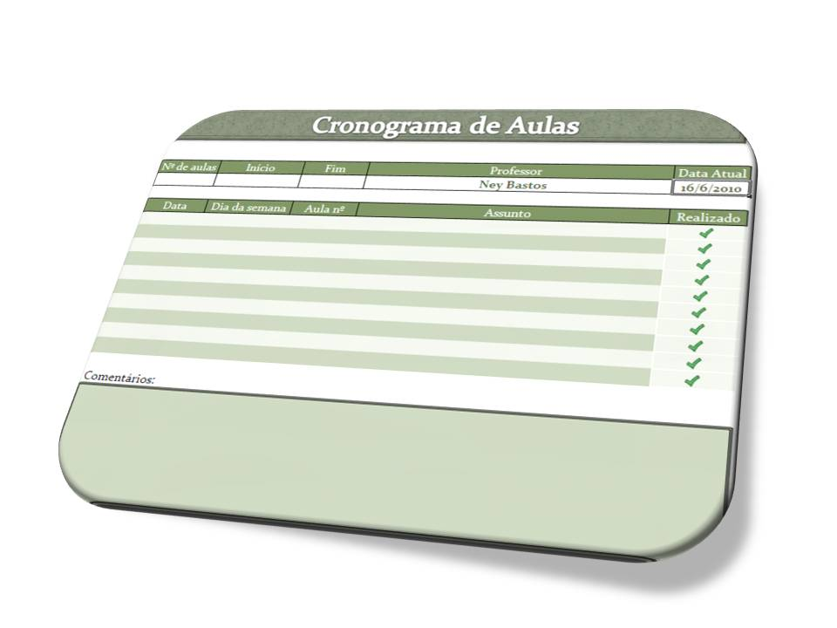
Cronograma de Aulas

Slide 4
Metodologia de Ensino [1/2]
Aulas expositivas/operatórias, práticas e seminários apresentados pelos alunos:
Os conceitos pertinentes à disciplina serão discutidos junto aos alunos por meio de aulas expositivas. Mas, também, o aluno será incentivado a buscar informação/conhecimento para solucionar problemas durante a disciplina.
As aulas expositivas serão intercaladas às aulas práticas
Atividades extra-sala de aula:
Para elaboração dos seminários

Slide 5
Metodologia de Ensino [2/2]
Serão disponibilizados modelos para a realização de atividades
Trabalhos, seminários etc.
Cada trabalho e atividade deverá seguir obrigatoriamente seu modelo fornecido

Slide 6
Critérios de Avaliação [1/3]
Conhecimento e Habilidade
Avaliação escrita
Seminários
Discussão de artigos e textos
Fechamento de dinâmicas
Pesquisas
Atitude
Participação em atividades em equipe / individual e dinâmicas
Cumprimento de prazos
Frequência
Pontualidade
Participação em aula
Respeito (comportamento)

Slide 7
Critérios de Avaliação [1/3]
P = Provas
T = Trabalhos
MF = média final = P + T
Aprovação: MF >= 7.0
Exame: MF >= 3 e MF < 7
Reprovação: MF < 3.0

Slide 8
Critérios de Avaliação [3/3]
Exame Final (de 0 a 10)
Conteúdo de todo o semestre
Nota obtida = (Nota Semestral + Nota Exame) / 2
Aprovação: Nota >= 5
Reprovação: Nota < 5
Obs
Frequência
>= 75% (aprovado)
< 75% (reprovado)

Slide 9

Exercícios
Revisão de Algoritmos e Lógica de Programação
Lista 1 (Exercício de Revisão de Algoritmos e Lógica de Programação)

